Slide 1





ỦY BAN NHÂN DÂN QUẬN LONG BIÊN
TRƯỜNG MẦM NON GIANG BIÊN
Giáo án làm quen văn học
Đề tài: Truyện “ Sinh nhật của Thỏ con”
Lứa tuổi: Nhà trẻ

Slide 2

ỔN ĐỊNH TỔ CHỨC:
Cô và trẻ cùng hát bài “trời nắng, trời mưa

Slide 3
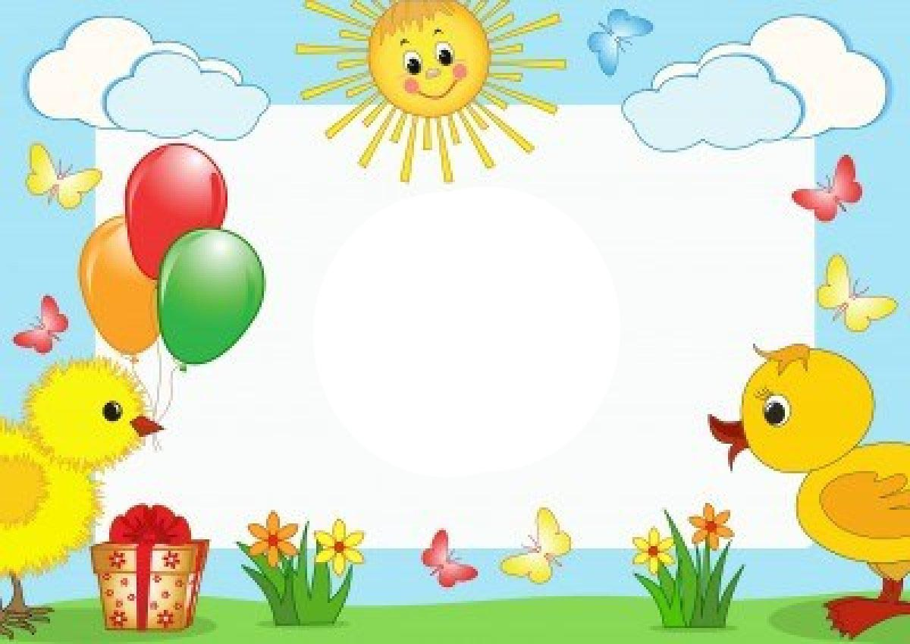
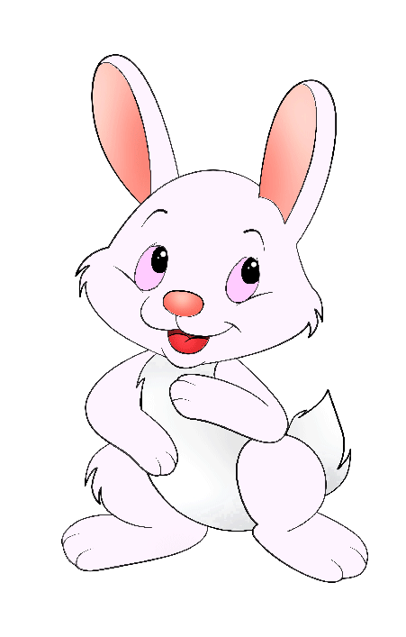
Truyện
Sinh nhật của thỏ con

Slide 4







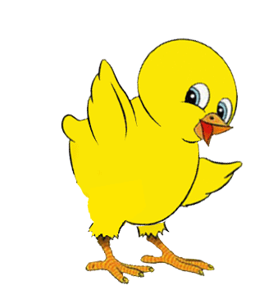




Slide 5







Slide 6






Slide 7

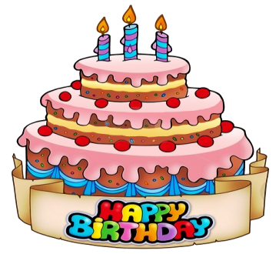
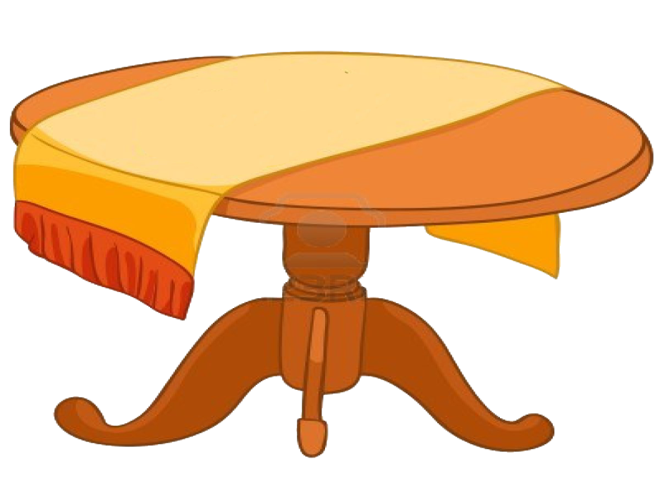




Slide 9
CÔ KỂ LẦN 3
Cô diễn rối tay cho trẻ xem

Slide 10
KẾT THÚC
Cô và trẻ hát “Happy brithday”

